Slide 1

电控发动机
燃油蒸发控制系统

Slide 2
大家都知道汽油是很容易挥发的，但是在车辆旁边从来没有闻到过浓浓的汽油味，这要归功于车辆的燃油蒸发控制系统也就是常说的EVAP。
常见故障：
1.电磁阀卡死。发动机怠速偏高，油耗异常增加
2.碳罐失效。车辆汽油味大
油箱的作用是安全的存储燃油，汽油挥发成气体会使油箱的压力升高，过高的压力会导致油箱的各连接口损坏。如果直接将这里面的蒸汽排放到空气中不仅会造成燃油浪费，还会造成碳氢排放超标对环境造成严重的污染。
用于稳定油箱压力的方式就是用一根管将蒸汽直接引入发动机燃烧就行了。
车辆未启动，这里的蒸汽该如何处理呢？很简单，在中间管路中串联一个活性炭罐即可。可以看到这个实物。一端连接到油箱，一端连接到发动机。
当油箱压力高时，会直接顶开上方的阀门，推动单向阀，燃油蒸汽顺着管路进入碳罐中，此时活性炭将吸附汽油分子，防止排放到空气对环境造成污染。
当车辆启动时，此时电脑会控制管路中的电磁阀打开，通过进气吸力将吸附在活性炭上的燃油分子，吸入发动机，进行燃烧。这里的电磁阀在什么情况下打开，这要取决于发动机的运行负荷。通常是在中等负荷时，通过占空比的形式控制

Slide 3
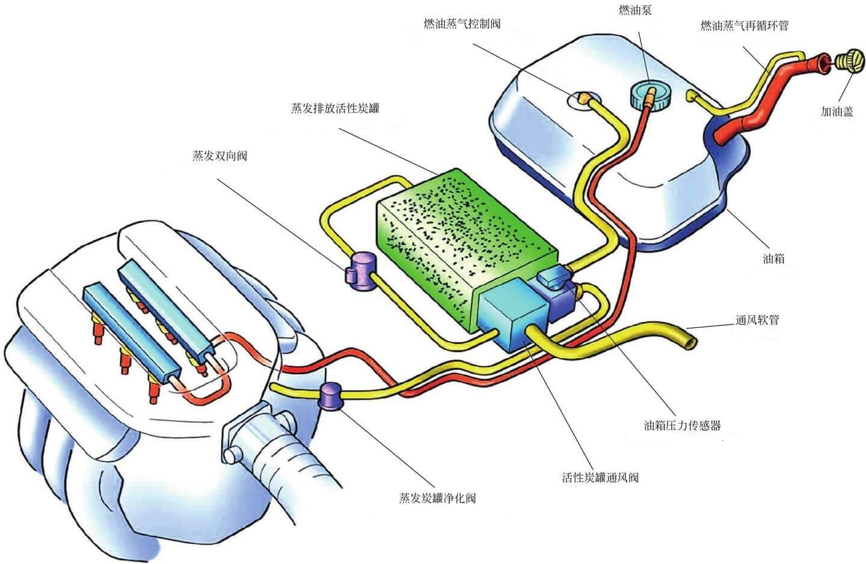
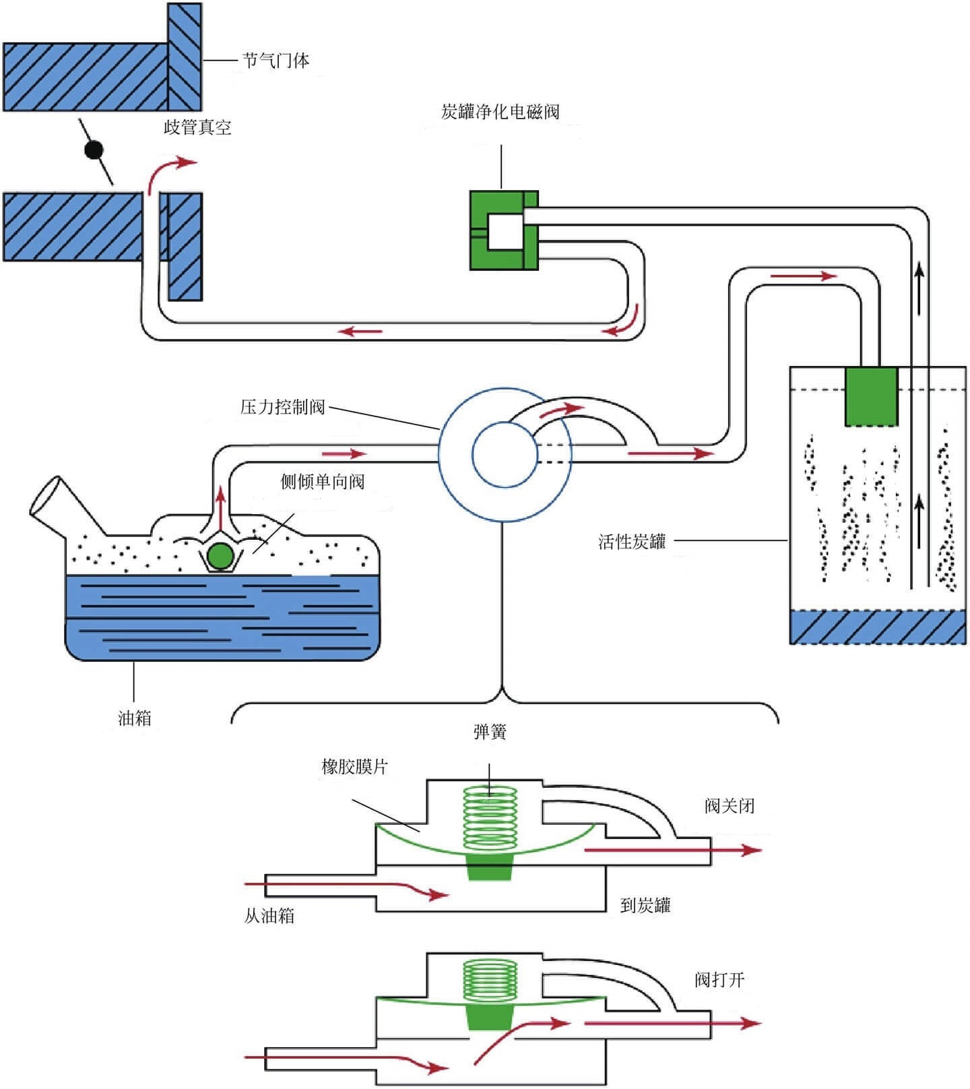

Slide 4
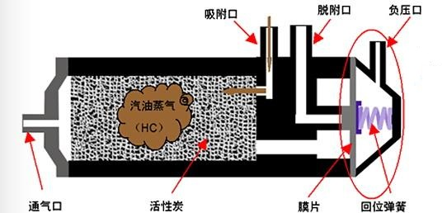
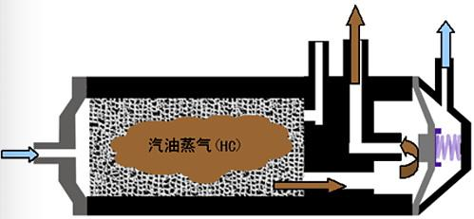

Slide 5
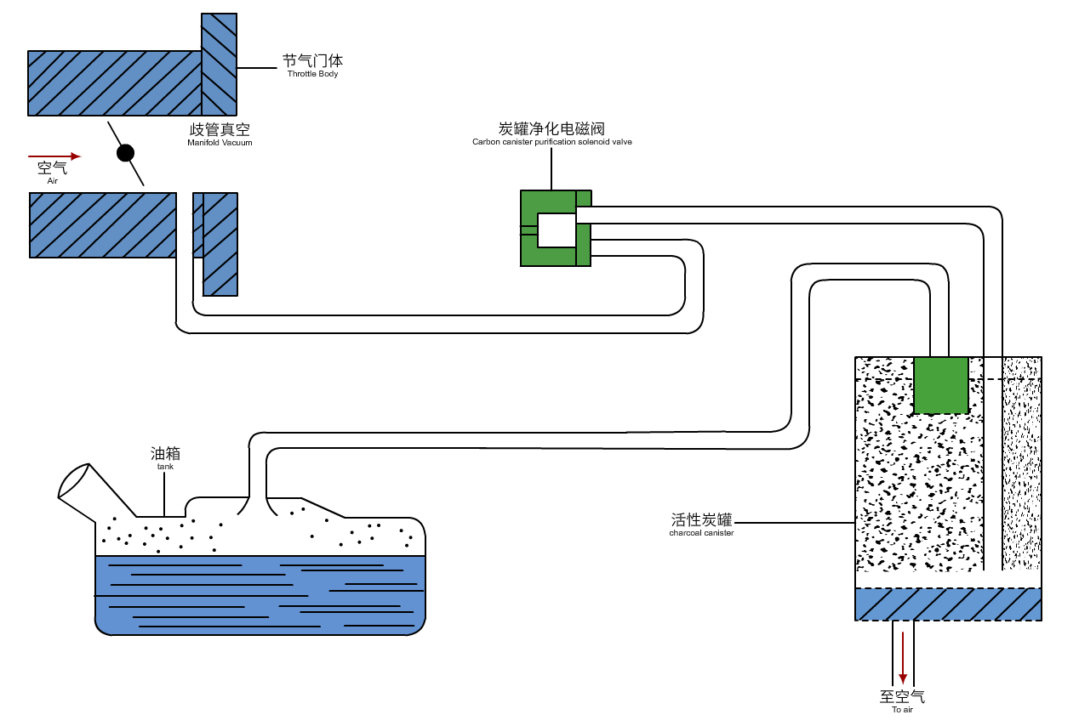





Slide 6
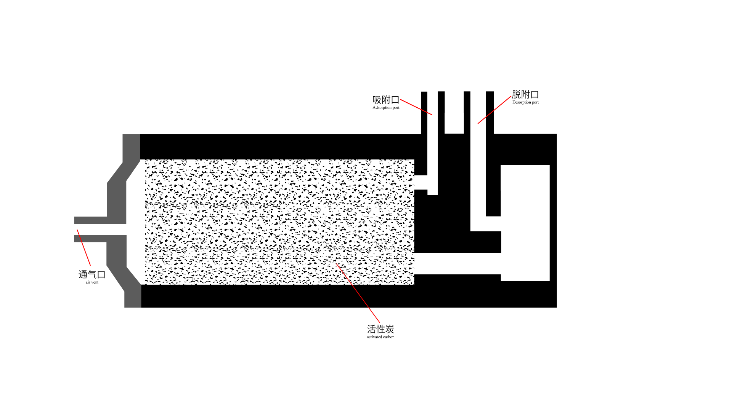


Slide 8
